Slide 1


ỦY BAN NHÂN DÂN HUYỆN TIÊN LÃNG
TRƯỜNG MẦM NON TÂY HƯNG
BÀI THUYẾT TRÌNH BIỆN PHÁP GIÁO DỤC
TÊN BIỆN PHÁP:
MỘT SỐ BIỆN PHÁP GIÚP TRẺ 24 – 36 THÁNG TUỔI THÍCH NGHI VỚI MÔI TRƯỜNG Ở TRƯỜNG MẦM NON
Giáo viên: Phạm Thị Vân

Slide 2


LÍ DO CHỌN ĐỀ TÀI
Đối với trẻ mầm non, việc chăm sóc giáo dục trẻ ngay từ những ngày đầu đến trường phải thật nhẹ nhàng phải mang đến cho trẻ một tâm thế thật thoải mái. Với phương châm học mà chơi, chơi mà học, trẻ phải thật yêu thích trường lớp, từ đó tạo tiền đề cho trẻ phát triển ở những bậc học tiếp theo.
Việc giúp trẻ sớm thích nghi với trường lớp, với các cô là một vấn đề vô cùng quan trọng. Đối với trẻ nhà trẻ 24 – 36 tháng tuổi các cháu còn rất nhỏ, có những trẻ đi học rồi còn non tháng, dễ bị tổn thương về tâm lý vì trẻ chưa tách rời bố mẹ, gia đình. Nên khi mới nhập học, nhập trường trẻ thường có thái độ sợ hãi, mọi thứ đều lạ lẫm, tránh né và có những trẻ không chấp nhận sự giúp đỡ cuả cô thậm chí còn la hét, khóc lóc, không ăn, không ngủ, không tham gia vào các hoạt động. Để trẻ sớm thích nghi với môi trường ở trường mầm non là vấn đề rất khó.
Bản thân tôi là một giáo viên dạy lứa tuổi 24-36 tháng luôn trăn trở suy nghĩ về điều này. Vì vậy tôi mạnh dạn lựa chọn đề tài “Một số biện pháp giúp trẻ 24-36 tháng tuổi thích nghi với môi trường ở trường mầm non.

Slide 3

3. Đối tượng nghiên cứu
Trẻ 24- 36 tháng tuổi trường mầm non Tây Hưng

Slide 4

3.MỤC TIÊU CỦA BIỆN PHÁP
Tổ chức cho trẻ hoạt động qua các hoạt động hướng dẫn trẻ đi vào nề nếp thói quen. Trẻ mầm non là chủ thể tích cực thích nghi với môi trường mới, giáo viên là người tạo cơ hội hướng dẫn gợi mở các hoạt động tìm tòi của trẻ.
Trẻ chủ động tham gia các hoạt động để phát triển khả năng, năng lực của cá nhân.
Hình thành cho trẻ những tâm lý, những cơ sở ban đầu về nhân cách năng lực làm người của trẻ. Chuẩn bị cho trẻ một hành trang bước vào trường tiểu học có hiệu quả. Đó chính là hình thành phát triển các lĩnh vực:Tình cảm xã hội, Nhận thức, Thể chất, Thầm mĩ, Ngôn ngữ.

Slide 5

1. Thưc trạng
Khi chưa thực hiện các biện pháp mới giúp trẻ thích nghi với môi trường ở trường mầm non tôi thấy kết quả như sau:
Đa số là trẻ mới nên các con rất bỡ ngỡ và rụt rè.
Một số trẻ mới còn non tháng, trẻ chưa hòa nhập với trẻ cũ, còn hay khóc, chưa có nề nếp thói quen, trẻ chưa say mê, hào hứng đi học, đặc biệt là đầu năm học, trẻ chưa tập trung chú ý nghe cô mà còn hay khóc, hiệu quả nề nếp còn thấp.
Vì là lứa tuổi nhà trẻ nên trẻ thường có hiện tượng “khóc dây chuyền”. Chỉ cần 1 trẻ khóc là các trẻ khác dù đã nín nhưng sẽ nhớ ra và khóc theo. Điều này gây rất nhiều khó khăn cho giáo viên.

Slide 6





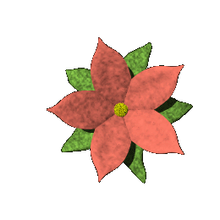
Bảng khảo sát về khả năng trẻ thích nghi với môi trường
(khi chưa áp dụng biện pháp)
Khảo sát thực nghiệm trên 20 trẻ
Tiêu chí đánh giá | Đạt | Chưa đạt
Trẻ có khả năng thích nghi môi trường. | 7 trẻ = 35% | 13 trẻ = 65%
Trẻ tích cực, mạnh dạn, tự tin trong các hoạt động | 6 trẻ = 30% | 14 trẻ = 70%
Trẻ có nề nếp, hứng thú chơi các trò chơi. | 7 trẻ =35% | 13 trẻ =70%

Slide 7




2. CƠ SỞ LÍ LUẬN VÀ CƠ SỞ THỰC TIỄN
2.1 CƠ SỞ LÍ LUẬN
Giáo dục mầm non là giai đoạn đầu tiên trong hệ thống giáo dục quốc dân, là bộ phận quan trọng trong sự nghiệp đào tạo thế hệ trẻ thành những con người có ích, thành những con người mới.
Ngày nay chúng ta không chỉ đào tạo những con người có trí thức có khoa học có tình yêu thiên nhiên, yêu Tổ quốc, yêu lao động mà còn tạo nên những con người biết yêu nghệ thuật, yêu cái đẹp, giàu mơ ước và sáng tạo. Những phẩm chất ấy con người phải được hình thành từ lứa tuổi mầm non, lứa tuổi hứa hẹn bao điều tốt đẹp trong tương lai.
2.2 CƠ SỞ THỰC TIỄN
Đầu năm trẻ đi học còn quấy khóc, rụt rè, nhút nhát chưa có nề nếp thói quen
Phụ huynh thường so sánh giữa các cháu lớp nhỏ với cháu lớp lớn.Giữa các cháu đã đi học với các cháu chưa đi học.
- Băn khoăn, lo lắng không biết cô giáo chăm sóc con mình như thế nào?

Slide 8

3.1: Mô tả biện pháp, cách tiến hành thực nghiệm sư phạm của biện pháp
a) Biện pháp 1: Cô giáo phải là người bạn đầu tiên đáng tin cậy của trẻ
Khi mẹ đưa bé đến lớp những ngày đầu tiên, bé thường ôm chặt lấy mẹ không muốn rời và nhìn xung quanh dò xét. Nếu lúc đó cô giáo đến ôm và bế bé ra khỏi tay mẹ thì bé sẽ rất sợ cô. Bé sẽ khóc rất nhiều nên việc làm quen với môi trường lớp lại càng khó hơn. Chính vì vậy, tôi chỉ tiến lại chào hỏi phụ huynh và mỉm cười với bé, có thể hỏi chuyện bé, nói chuyện với mẹ nhưng không bế trẻ.
Sau đó tôi bày đồ chơi và tổ chức các trò chơi với các cháu cũ để gây sự chú ý của trẻ đồng thời quan sát biểu hiện của trẻ. Có những cháu thì tham gia ngay cùng cô, nhưng cũng có bé chỉ ngồi trong lòng mẹ quan sát cô và các bạn. Khi cô đưa đồ chơi thì bé ngồi chơi cùng mẹ vì trong lúc này cô vẫn là một người lạ đối với trẻ….Đối với những trẻ này, tôi phải lại gần, trò chuyện với phụ huynh và chơi với cháu nhiều hơn. Khi trẻ thấy cô và mẹ “thân nhau”, hay nói chuyện vui vẻ với nhau trẻ sẽ cảm thấy cô gần gũi hơn, thân thiết hơn. Từ từ trẻ sẽ chơi với cô và theo cô.

Slide 9
3.1: Mô tả biện pháp, cách tiến hành thực nghiệm sư phạm của biện pháp
a) Biện pháp 1: Cô giáo phải là người bạn đầu tiên đáng tin cậy của trẻ
Khi trò chuyện hoặc chơi cùng với trẻ, tôi thường xưng tên tôi chứ không xưng “cô” và trẻ thuộc tên tôi rất nhanh. Chính những điều này làm phụ huynh tin tưởng ở tôi nhiều hơn và các cháu cũng thân thiết với tôi hơn.
Trong thời gian đầu tôi luôn chiều trẻ để trẻ cảm thấy an tâm trong môi trường mới. Tôi có thể đáp ứng những thói quen không đẹp của trẻ như ngồi đưa chân lên ghế bạn khác đang ngồi, đi vệ sinh không gọi cô, chạy ra khỏi chỗ, vứt đồ chơi lung tung, ăn quà trong giờ học, bắt cô bế bồng… Rồi từ từ sau đó, khi bé quen rồi tôi sẽ cho bé thực hiện các nề nếp, vệ sinh, xếp hàng, thu dọn đồ chơi, ngồi vào chỗ trong giờ hoạt động hay trong giờ ăn… dưới hình thức luyện tập, thông qua câu chuyện, làm mẫu của cô.
Và kết quả mà tôi thu được đó là các con đến lớp tự tin thích và theo cô vào trong lớp.

Slide 10

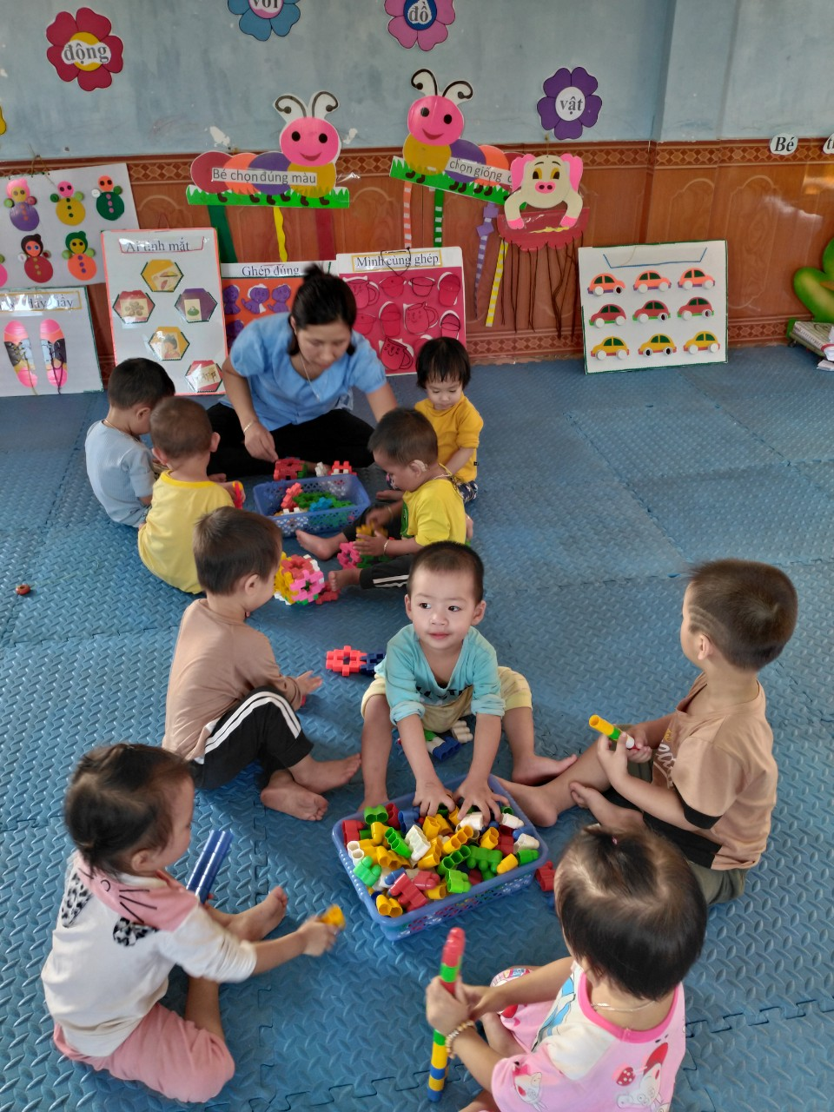
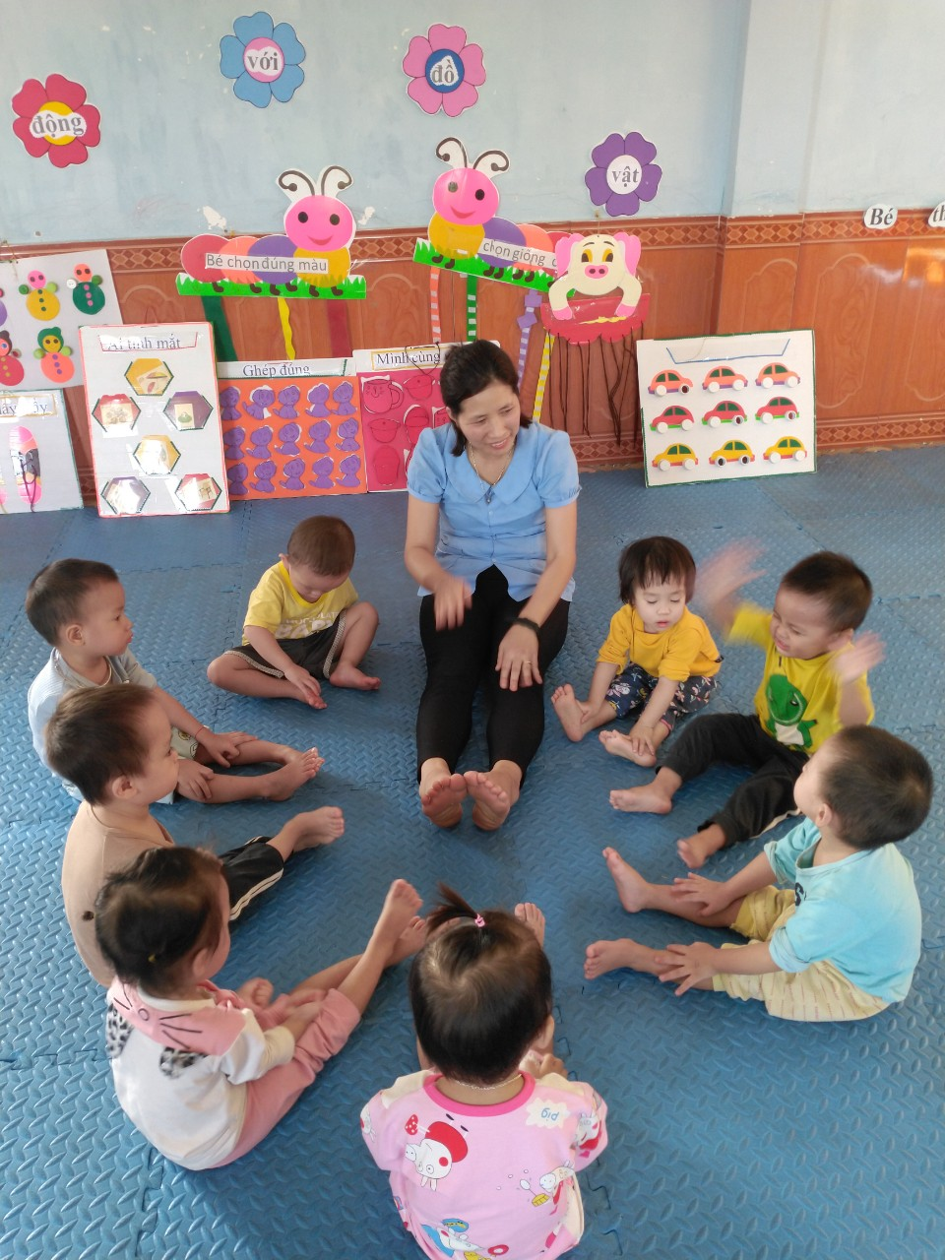
MỘT SỐ HÌNH ẢNH TỔ CHỨC CHO TRẺ CHƠI TRONG GIỜ ĐÓN TRẺ

Slide 11

b) Biện pháp 2: Tạo môi trường lớp học gần gũi, thân thiện
Trong những ngày đầu bé mới đến trường, tôi nghĩ trường lớp phải thật đẹp, thật hấp dẫn và thu hút trẻ. Vì vậy để chuẩn bị đón trẻ, tôi đã sắp xếp các góc chơi với đầy đủ các loại đồ chơi khác nhau. Nhất là các loại đồ chơi chuyển động (cầu trượt, xích đu, bập bênh, xe ô tô, máy bay nhiều loại…), những đồ chơi tạo ra âm thanh (như con chút chit, kèn, xúc xắc…) đồ chơi giúp trẻ phát triển trí tuệ (đồ chơi lắp ghép, xếp hình…) và một số thú bông, búp bê, các loại bóng.
Bên cạnh đó tôi tích cực làm những đồ dùng đồ chơi sáng tạo từ các nguyên vật liệu tận dụng, nguyên vật liệu phế thải để thu hút trẻ. Đồ chơi tôi thường làm để mỗi cháu có ít nhất một món, không tranh dành nhau. Khiến trẻ đến lớp bị thu hút bởi những góc chơi. Các trò chơi trong góc chơi giúp trẻ vui vẻ hòa nhập với môi trường lớp học.

Slide 12
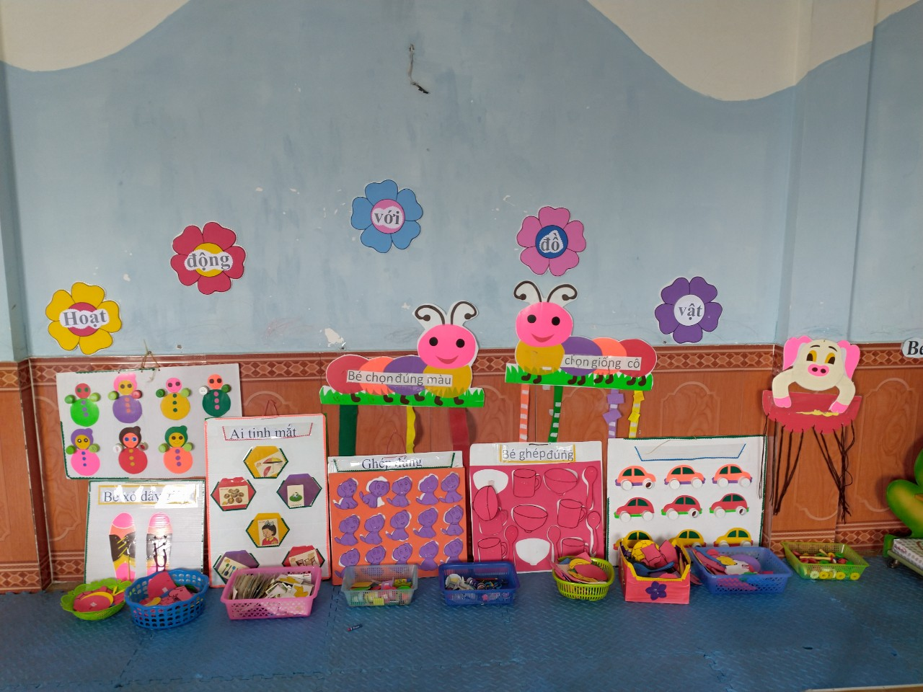
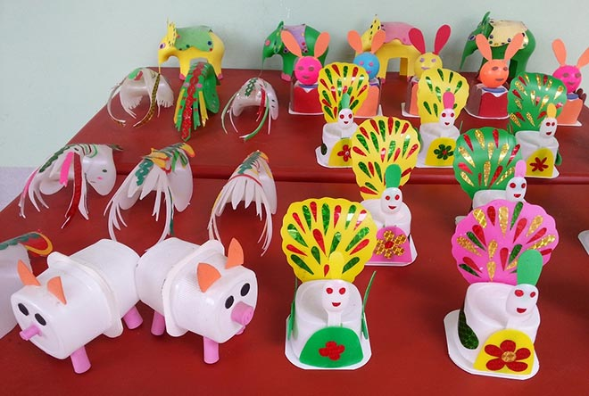
MỘT SỐ HÌNH ẢNH TẠO MÔI TRƯỜNG TRONG LỚP

Slide 13
c) Biện pháp 3: Tận dụng môi trường thiên nhiên, chơi ngoài sân trường:
Được lợi thế là có một sân trường rộng để các cháu chơi đùa, đi dạo…Mỗi năm học được cải tạo và sắp xếp lại, trang bị thêm nhiều cây xanh … tạo được một sân chơi thoáng mát, sạch, đẹp thu hút sự hứng thú của trẻ và phụ huynh. Trong các giờ hoạt động ngoài trời tôi cho các bé ra sân trường đi dạo dưới những tán cây để hít thở không khí trong lành và khám phá môi trường xung quanh. Chính không khí này sẽ giúp bé thoải mái, tạo tâm lý vui vẻ. Khi được ra sân các cháu thơ thẩn đi theo tôi ngắm nhìn xung quanh hoặc chạy nhảy vui đùa. Đối với những cháu còn lạ, còn khóc thì tôi thường dẫn cháu đi bên cạnh, vỗ về âu yếm vuốt ve để các cháu cảm thấy bớt cô đơn. Dần dần các cháu bị tiếng nói, tiếng hát, đọc thơ và kể chuyện của tôi thu hút. Các cháu không khóc nữa mà hòa cùng vào các bạn tham gia các trò chơi “Thổi bóng” “Bắt bướm”…
Ngoài việc tạo được không gian thoáng đãng, khi ra ngoài trời, các con có thể thỏa sức khám phá thiên nhiên. Thỏa mãn trí tò mò của trẻ về một môi trường mới đầy thú vị.

Slide 14
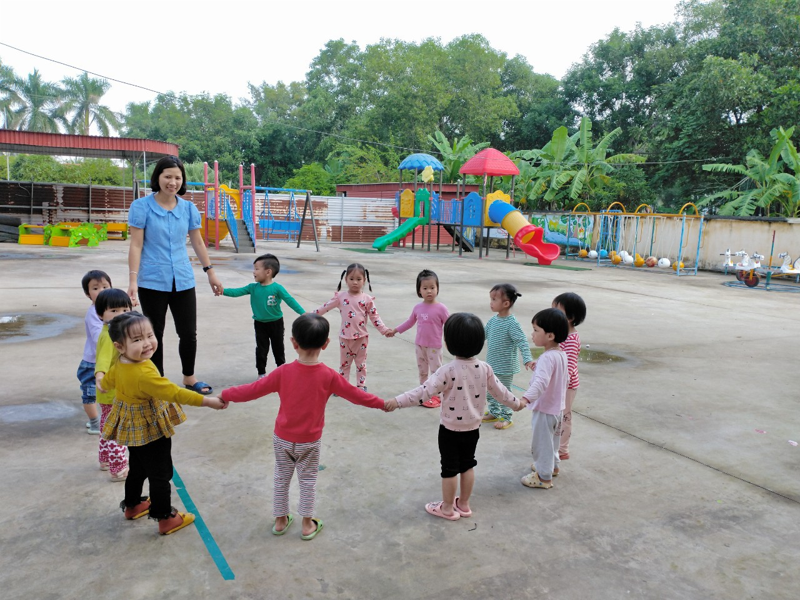
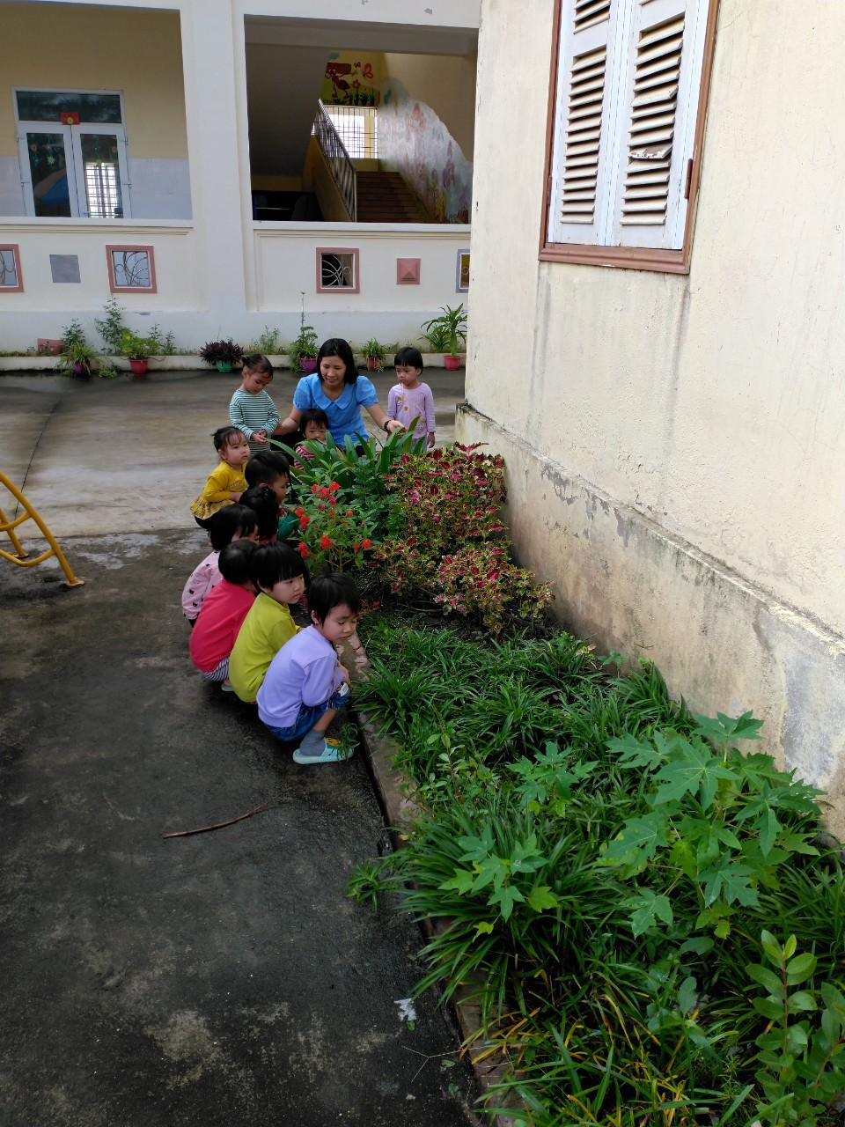
MỘT SỐ HÌNH ẢNH TỔ CHỨC HOẠT ĐỘNG NGOÀI TRỜI

Slide 15

Biện pháp 4: Phối hợp với phụ huynh học sinh
Trẻ ở lớp tôi thì đa phần toàn là cháu mới đi học lần đầu. Đối với các cháu đã đi học, ngay từ ngày đầu nhận danh sách lớp tôi thường trao đổi ngay bố mẹ của trẻ, cô giáo cũ để tôi có thể nắm được ngay thói quen, đặc điểm sinh lý, sức khỏe của trẻ để có biện pháp tác động phù hợp. Những ngày đầu mới đi học khi trao đổi với phụ huynh về tình hình của trẻ xong tôi tổ chức cho trẻ chơi những trò chơi dân gian, hát dân ca… Khi trẻ bắt đầu bị tôi thu hút thì tôi sẽ làm quen, trò chuyện với trẻ trong vai trò “cô giáo”.
Đối với các cháu lần đầu tiên đi học, ngoài việc trao đổi với phụ huynh về trẻ, tôi cũng đã trao đổi với các bậc phụ huynh về nội quy của nhóm lớp như: Phụ huynh nên cho bé đi học đều, đúng giờ, đồng thời đề nghị phụ huynh kết hợp với cô trong việc rèn nề nếp và thói quen lễ phép. Cô và bố mẹ phải là tấm gương cho trẻ noi theo.

Slide 16
Biện pháp 4: Phối hợp với phụ huynh học sinh
Ví dụ:
- Cô hướng dẫn trẻ cất đồ dùng cá nhân vào nơi quy định, phụ huynh đặt trước và giúp trẻ đặt đồ dùng của bé.
- Khi trẻ đến lớp tôi khoanh tay và nói cô chào con và nhắc trẻ chào lại tôi khi đó phụ huynh cũng nhắc con của mình khoanh tay và chào cô đi nào cứ như vậy trẻ sẽ nhìn và bắt chước theo.
- Sau 1 thời gian áp dụng phương pháp này , kết quả mà tôi thu được đó là cháu đã quen dần môi trường mầm non, cô ra hiệu lệnh “Gõ xắc xô” là trẻ đã biết cần làm những gì. Hay bật một bản nhạc trẻ đã biết đến giờ gì. Tôi không nóng vội mà ép cháu làm được ngay trong 1, 2 tuần đầu làm cho bé sợ và thấy cô giáo là một điều sợ hãi, đây là điều dễ xảy ra trong thời gian mới vào trường.

Slide 17
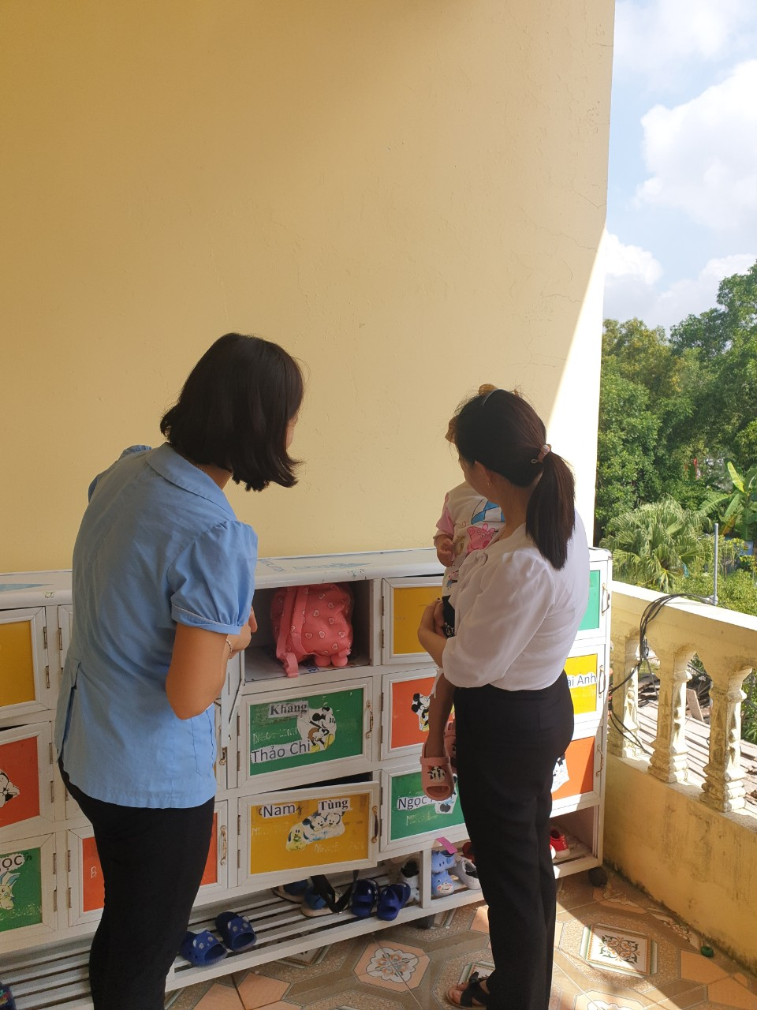
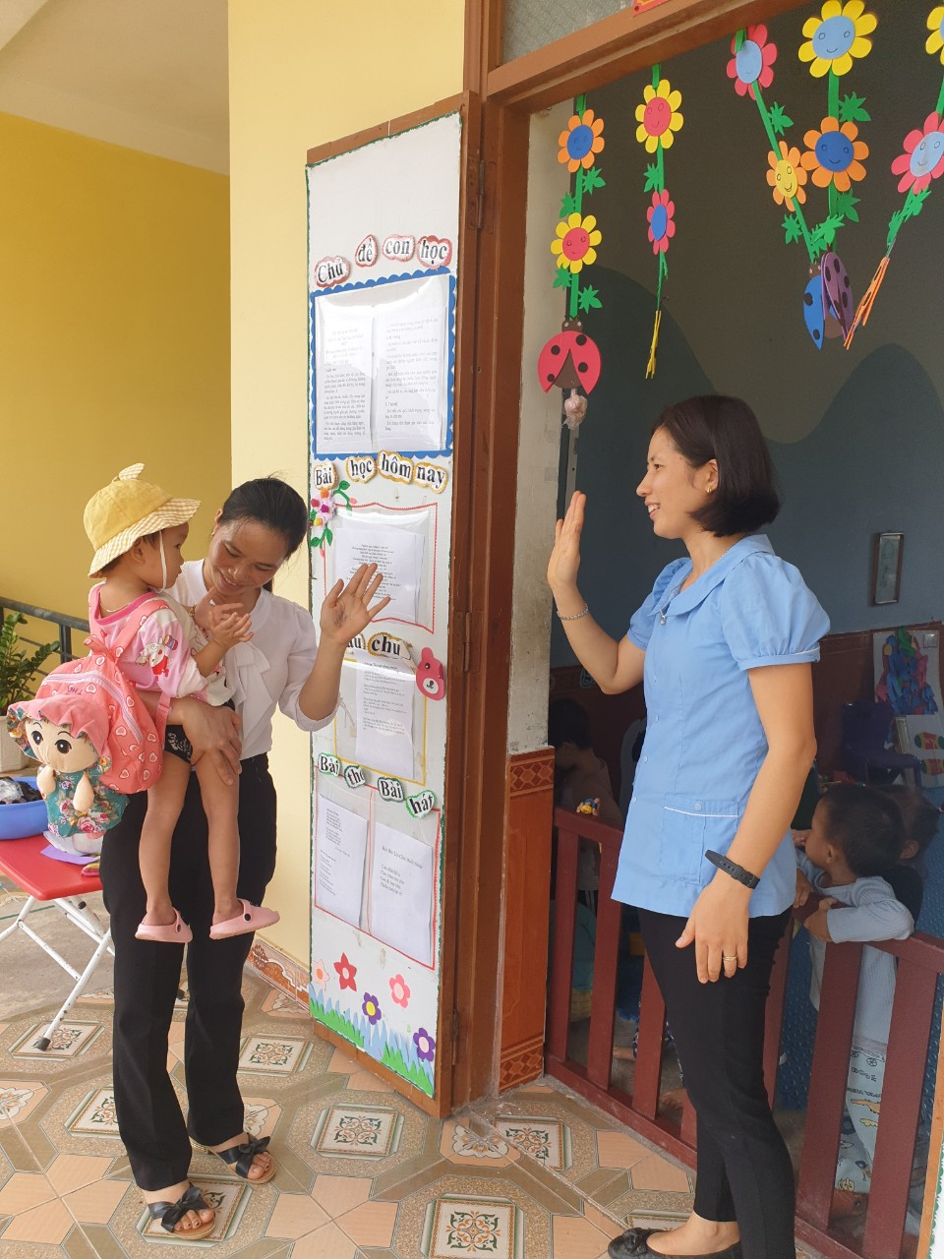
Một số hình ảnh phối hợp với phụ huynh rèn nề nếp cho trẻ

Slide 18


3.2: Đánh giá ưu điểm và hạn chế của biện pháp
a) Ưu điểm
- Số cháu nhận thức được đạt kết quả khá cao, trẻ biết cảm thụ cái hay, cái đẹp trong cuộc sống có thái độ đúng mực với mọi người.
- Biết yêu thương ông bà, cha mẹ. Biết yêu trường lớp, yêu quý thầy cô giáo, bạn bè, thích đi học, có nề nếp tốt. Biết giữ gìn và bảo vệ môi trường.
Đề tài phần nào góp phần vào việc giúp trẻ thích nghi môi trường ở trường mầm non, phù hợp với thực tế ở địa phương với điều kiện lớp học và khả năng nhận thức của trẻ.
b) Hạn chế
Các biện pháp trên không áp dụng đồng bộ được với 100% số trẻ trong lớp vì mỗi trẻ lại có một cá tính riêng. Vì thế giáo viên lại cần lựa chọn biện pháp hiệu quả nhất để dưa vào áp dụng với mỗi trẻ, mỗi nhóm trẻ

Slide 19
3.3: Đánh giá kết quả đạt được sau khi áp dụng biện pháp
Sau khi áp dụng những biện pháp trên. Trẻ đã đạt được những kết quả sau:
- Trẻ mạnh mạnh dạn, tự tin, vui vẻ khi đến lớp.
- Đến lớp trẻ chào cô, chào bố mẹ, tự cất đồ dùng cá nhân vào nơi quy định.
- Giáo viên có kinh nghiệm chăm sóc giáo dục trẻ lứa tuổi nhà trẻ 24-36 tháng tuổi làm cho phụ huynh yên tâm tin tưởng

Slide 20

Bảng khảo sát về khả năng trẻ thích nghi với môi trường (sau khi áp dụng các biện pháp)
Khảo sát thực nghiệm trên 20 trẻ
Tiêu chí đánh giá | Sau khi áp dụng các biện pháp mới
 | Đạt | Chưa đạt
Trẻ có khả năng thích nghi môi trường. | 15 trẻ = 75% | 5 trẻ = 25%
Trẻ tích cực , mạnh dạn, tự tin trong các hoạt động | 16 trẻ = 80% | 4 trẻ = 20%
Trẻ có nề nếp, hứng thú chơi các trò chơi. | 18 trẻ = 90% | 2 trẻ = 10%

Slide 21
III. Kết luận và khuyến nghị
1. Đánh giá khả năng triển khai rộng rãi của biện pháp và hướng phát triển tiếp theo
Biện pháp này đang được áp dụng tại lớp nhà trẻ trường mầm non Tây Hưng và có khả năng nhận rộng ra các lớp khác cùng độ tuổi trong toàn trường, toàn huyện và thành phố
2. Bài học kinh nghiệm
Giáo dục Mầm non là kho tàng quý báu được khai thác không ngừng phục vụ cho việc bồi dưỡng tâm hồn trẻ thơ. Thông qua các hoạt động học và chơi, đặc biệt là nề nếp lễ giáo, với hình tượng nghệ thuật gần gũi phù hợp với tâm lý của trẻ đã từng bước chắp cánh cho trẻ vươn tới ước mơ và những điều tốt đẹp.
Giáo viên mầm non không ngừng học hỏi nâng cao trình độ chuyên môn, kĩ năng giảng dạy, nghệ thuật lên lớp , học tập bằng nhiều hình thức. Thừơng xuyên cập nhập các thông tin để nâng cao chất lượng giáo dục.
Phải biết xử lý tốt các tình huống sư phạm, luôn tìm cách tạo tiền đề cho trẻ để trẻ có cơ hội bộc lộ được thực hiện sở thích của mình
. 3. Đề xuất, kiến nghị
Mong ban giám hiệu nhà trường tạo điều kiện nhiều hơn nữa cho giáo viên có nhiều cơ hội được đi thăm quan học tập tại các trường bạn, để nâng cao trình độ chuyên môn chăm sóc giáo dục trẻ.
Phụ huynh học sinh hãy hưởng ứng nhiệt tình, mọi hoạt động của nhà trường, để giúp con em mình có nhiều điều kiện để học tập, trải nghiệm nhiều hơn.

Slide 22
Xin trân trọng cảm ơn

